Slide 1
FUNÇÕES E PROCEDIMENTOS

Slide 2
CONTEÚDO
01
02
03
FUNÇÕES
PROCEDIMENTOS
REGRAS DE NOMENCLATURA

Slide 3
01
FUNÇÕES

Slide 4
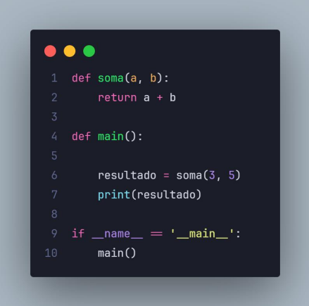
FUNÇÕES
Uma função é um bloco de código que realiza uma tarefa específica e pode
retornar um valor. As funções são usadas para encapsular lógica que pode ser
chamada em diferentes partes de um programa. Elas podem receber parâmetros
(ou argumentos) e, após a execução, podem retornar um resultado.
Código de exemplo de uma função

Slide 5
02
PROCEDIMENTOS

Slide 6
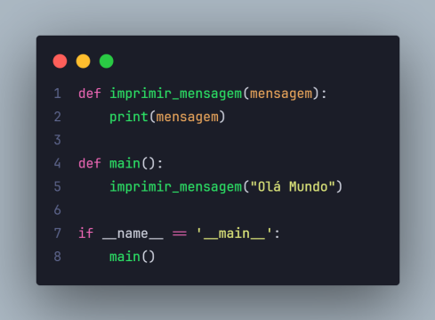
PROCEDIMENTO
Um procedimento (ou sub-rotina) é um bloco de código que realiza uma tarefa,
mas não retorna um valor. Em algumas linguagens de programação, o termo
"procedimento" é usado para se referir a funções que não têm um valor de retorno.
Em Python, não há uma distinção formal entre funções e procedimentos, pois
qualquer função pode não retornar um valor (neste caso, ela retorna None).
Código de exemplo de um procedimento

Slide 7
03
REGRAS DE NOMENCLATURA

Slide 8
REGRAS DE NOMENCLATURA
USE NOMES DESCRITIVOS:
• O nome da função ou procedimento deve descrever claramente o que ele faz. Isso ajuda outros desenvolvedores (ou você mesmo no futuro) a entender rapidamente a finalidade do código.
• Exemplo: calcular_media(), enviar_email(), obter_dados_usuario()
EVITE ABREVIAÇÕES EXCESSIVAS:
• Abreviações podem ser confusas. Use nomes completos sempre que possível, a menos que a abreviação seja amplamente reconhecida.
• Exemplo: Prefira calcular_area_retangulo() em vez
de calc_area_r().
USE LETRAS MINÚSCULAS E UNDERSCORES:
• Em Python, a convenção é usar letras minúsculas e separar palavras com underscores (_).
• Exemplo: minha_funcao(), processar_dados()

Slide 9
REGRAS DE NOMENCLATURA
USE O PREFIXO "GET" OU "SET" PARA MÉTODOS DE ACESSO:
• Para métodos que obtêm ou definem valores de atributos, use os
prefixos "get" e "set".
• Exemplo: get_nome(), set_idade()
COMECE COM UM VERBO:
• É uma boa prática começar o nome de funções e procedimentos
com um verbo, pois isso indica que a função realiza uma ação.
• Exemplo: adicionar_item(), remover_usuario(), atualizar_dados()
EVITE NOMES DE FUNÇÕES QUE CONFLITAM COM PALAVRAS RESERVADAS:
• Não use nomes que sejam palavras reservadas da linguagem, pois isso pode causar erros.
• Exemplo: Evite nomes como def, class, if, etc.

Slide 10
Obrigado!

